Slide 1
差分隐私项目最终汇报
小组成员：柳致远、曹昕城、于成俊
2024-06-04

Slide 2
差分隐私
MWEM
实验环境
MWEM算法实现
指数机制
乘法权重
结果展示
实验总结
实验分工
CONTENTS

Slide 3
01
差分隐私

Slide 4


差分隐私
差分隐私（Differential Privacy）最早于 2006 年由 Dwork 等人提出。它是一种数据隐私保护技术，其通过对原始数据添加随机噪音，确保数据集在输出查询结果时受单条记录改变的影响始终低于某个阈值，从而使攻击者无法根据查询结果的变化判断单条记录的更改或增删，同时整体的数据特征仍然可得到保留。
具体来说，差分隐私的核心理念有两个：
1.添加噪声：在数据分析结果中加入随机噪声，使得外部观察者无法确定某个特定个体是否在数据集中。
2.隐私保障：即使拥有全部其他数据，观察者也无法可靠地识别单个个体的信息。

Slide 5
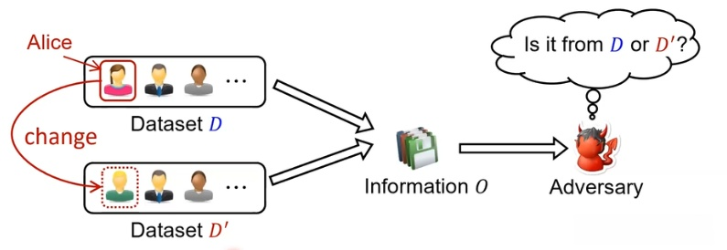

直观理解：
具体来说，设原始数据集为𝐷，我们对其上的任意一条记录进行修改或删除，或是增加一条新记录后，就得到了其相邻数据集𝐷’。此时，对于一个任意随机化算法𝐴，若其满足：
我们称该算法是满足差分隐私的。即，该算法作用于任何相邻数据集时，得到特定输出O的概率是相近的。

Slide 6
02
MWEM

Slide 7


MWEM
MWEM(Multiplicative Weights Exponential Mechanism)是一种用于实现差分隐私的数据发布算法，其迭代地执行指数机制-乘法权重更新，不断地优化一个对真实数据分布的估计，以期在合入噪音的同时，尽可能地使合成数据关于查询集合𝑄的结果与原始数据一致。
MWEM也是本次实验的核心内容，我们要在提供的代码框架基础上，设计并实现各个函数，完成 MWEM 算法。

Slide 8
03
实验环境

Slide 9
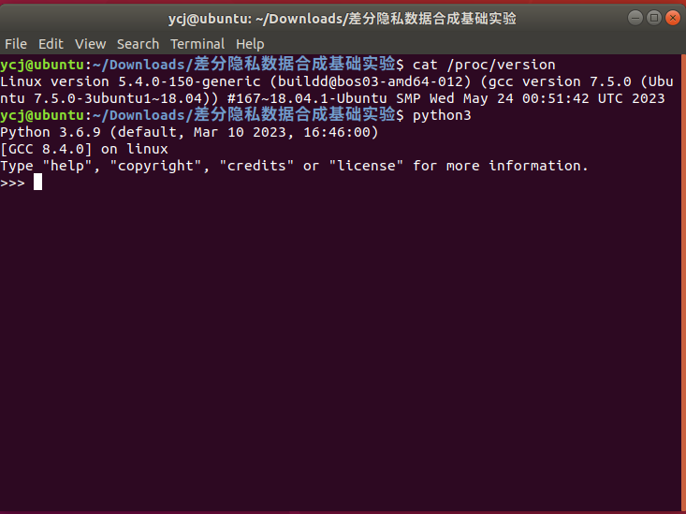
系统：
Ubuntu 18.04.6 LTS
语言：
Python3.6.9

Slide 10
04
MWEM算法实现

Slide 11
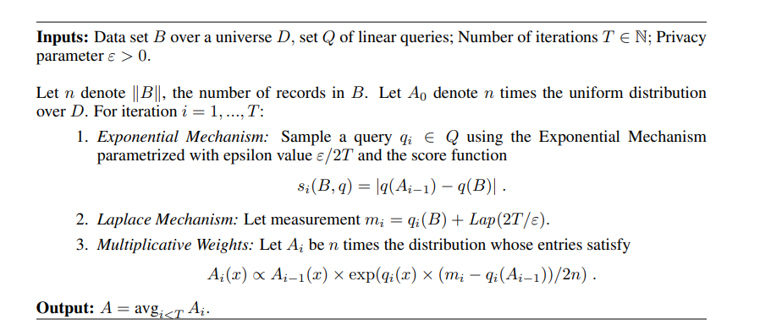
MWEM算法流程如下：
MWEM 机制的每次迭代均可分为三步，即选择-测量-乘法权重更新。选择过程使用指数机制来选定本轮所用估计模型对给定查询集响应最差的查询，然后使用原始数据集响应该查询，并利用测量机制为该响应添加拉普拉斯噪音。最后，利用乘法权重机制来进行更新。

Slide 12
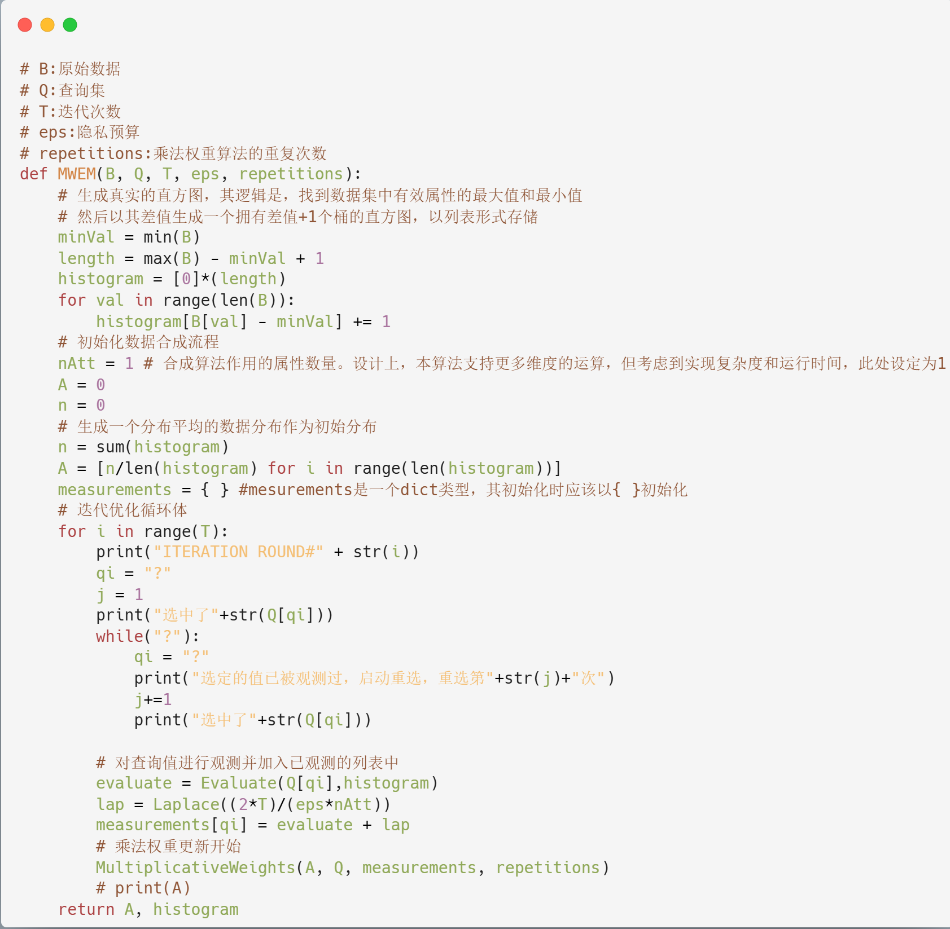
右图为原始代码，它首先初始化数据集，生成数据分布。之后就进入了迭代过程，直到达到设定次数或误差阈值。
迭代过程分为三部分：
1.使用指数查询机制:选择误差最大的查询。
2.添加拉普拉斯噪音。
3.使用乘法加权更新调整数据分布 。
可以看出该代码缺少指数查询机制

Slide 13
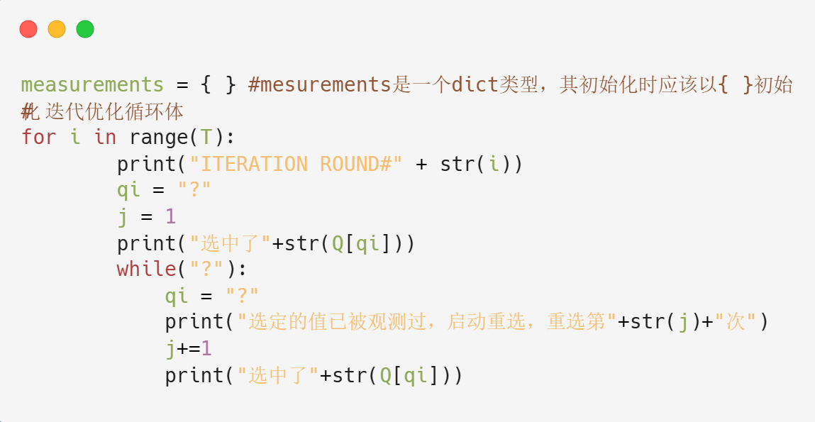
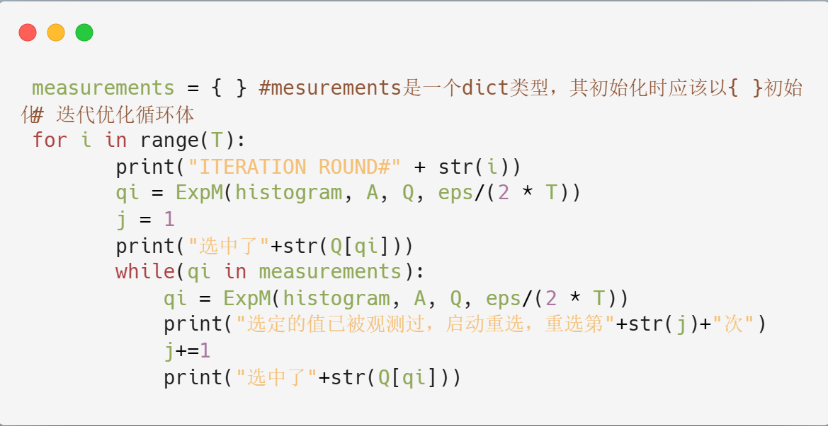
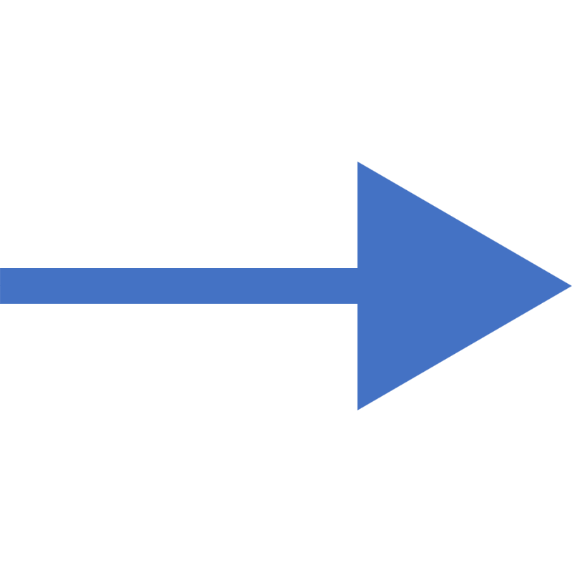
为此，我们添加如下：
1.调用ExpM(histogram, A, Q, eps/(2 * T))函数，反馈查询集合Q中qi的位置。
2.添加循环条件while(qi in measurements)查看该查询是否已经在mesurements内存储，若已有则重启选择，直到选中未优化过的查询。

Slide 14

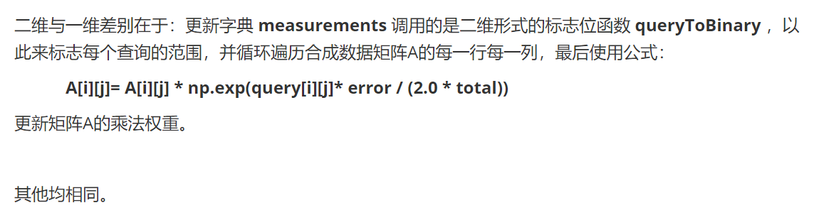
MWEM 二维实现

Slide 15
05
指数机制实现

Slide 16
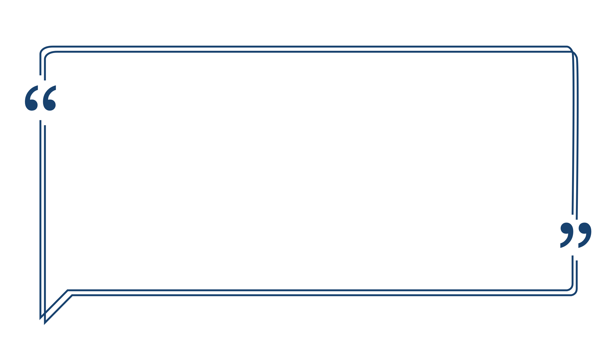
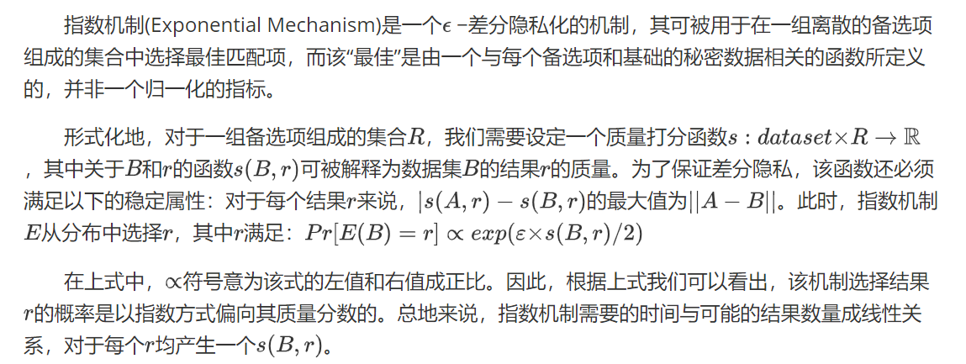
指数机制：

Slide 17

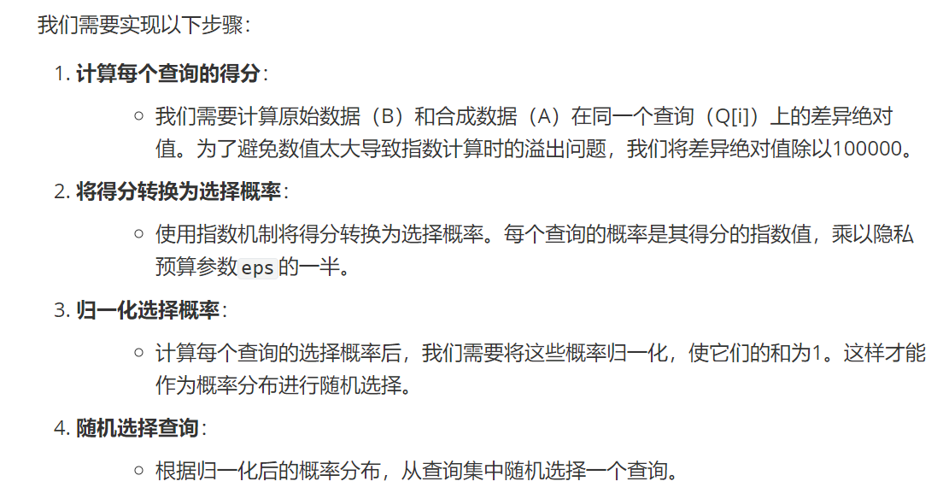

Slide 18
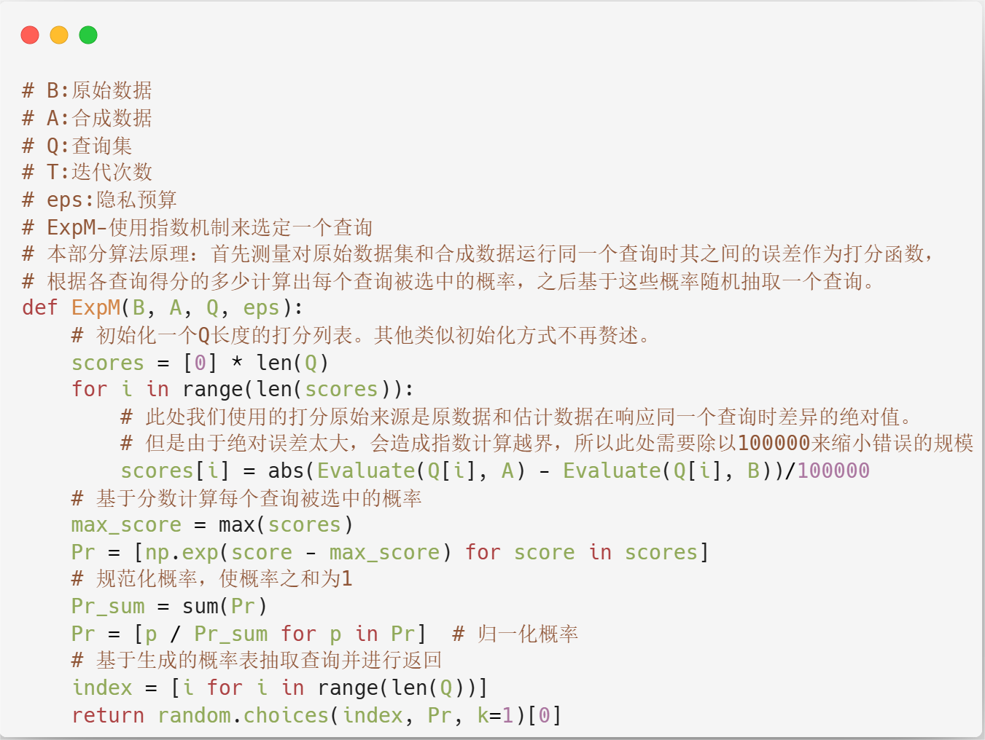
补全如下：
1.对每个查询计算其在原始数据和合成数据上的差异绝对值，然后除以100000来缩小错误的规模。
2.使用指数机制计算每个查询的选择概率。
3.根据归一化后的概率分布，从查询集中随机选择一个查询。

Slide 19
06
乘法权重机制实现

Slide 20
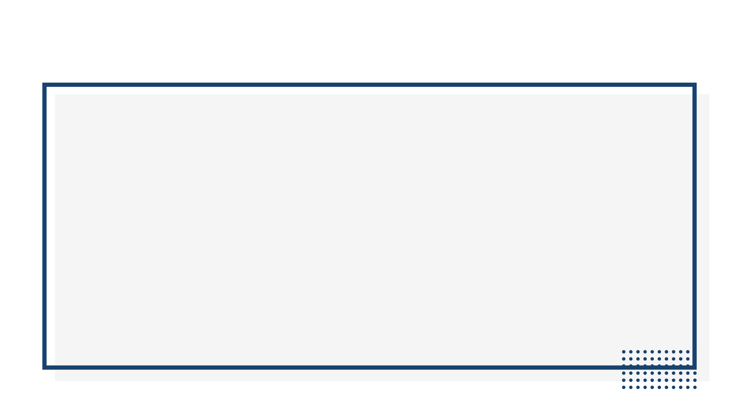
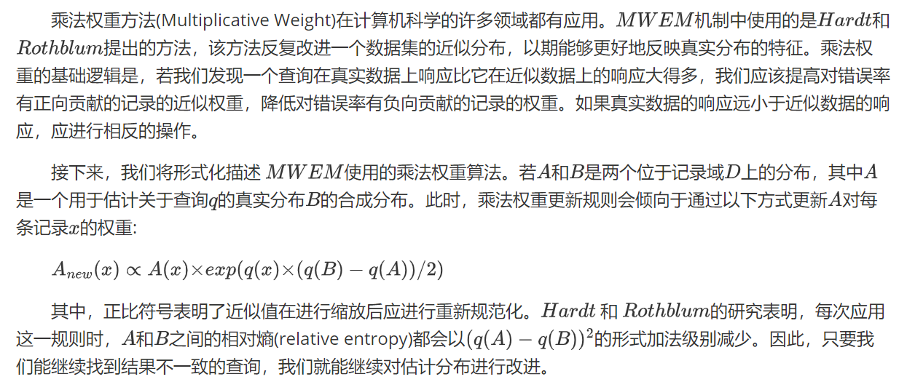
乘法权重机制

Slide 21

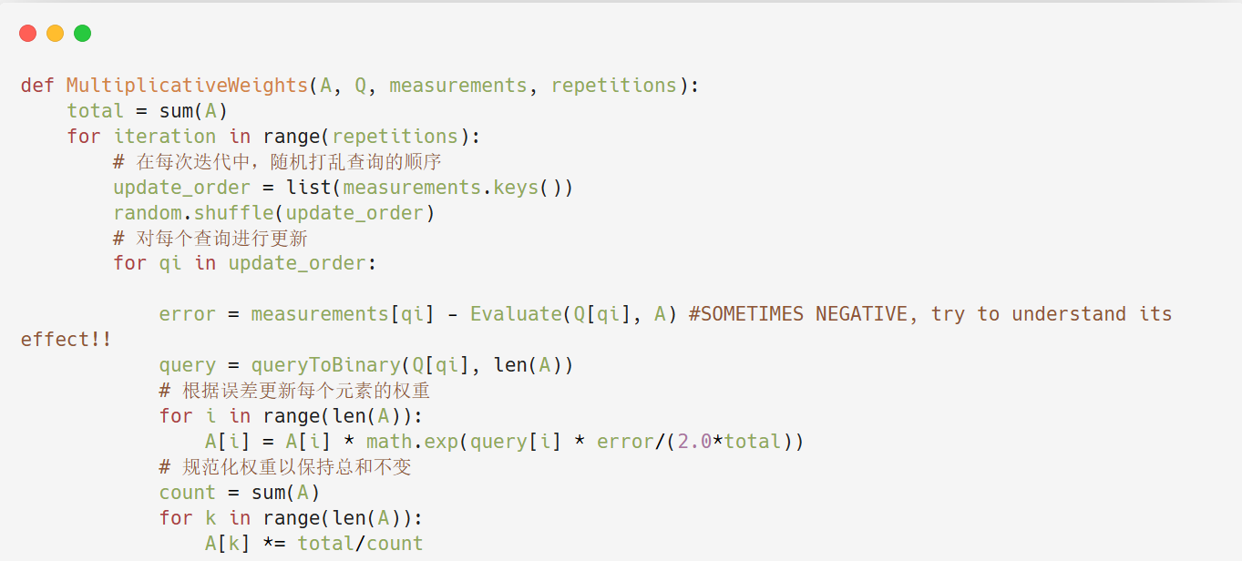
在一维MWEM中的乘法权重机制的代码如下

Slide 22
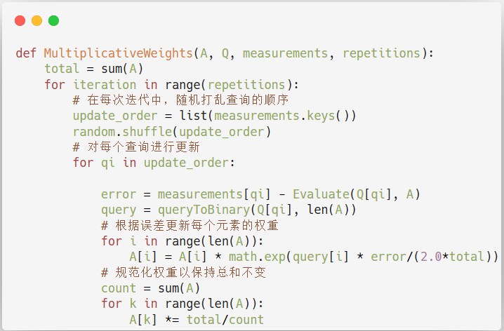
MultiplicativeWeights函数：
本函数实现了乘法权重更新。其维护一个循环体，共循环repetitions（本实验设为20）次，每次循环开始时，其先对measurements进行洗牌，然后遍历每次打乱后的查询列表update_order做乘法权重的更新，每次更新后对A进行归一化处理。

Slide 23
对measurements生成随机的更新顺序的目的是为了减少系统性偏差以及增强算法的鲁棒性，防止算法陷入局部最优而错过全局最优解。
标志位列表query保证了乘法权重更新函数只更新所选查询范围内的合成数据。

Slide 24

在二维MWEM算法中
MultiplicativeWeights函数：
MWEM的二维实现中乘法权重更新函数与一维的主要区别在于再乘法权重更新公式中从线性的一维数组遍历变成二维的矩阵遍历。
A[i] = A[i] * np.exp(query[i] * error / (2.0 * total))
A[i][j] = A[i][j] * np.exp(query[i][j] * error/(2.0*total))
其他部分的原理相同。

Slide 25

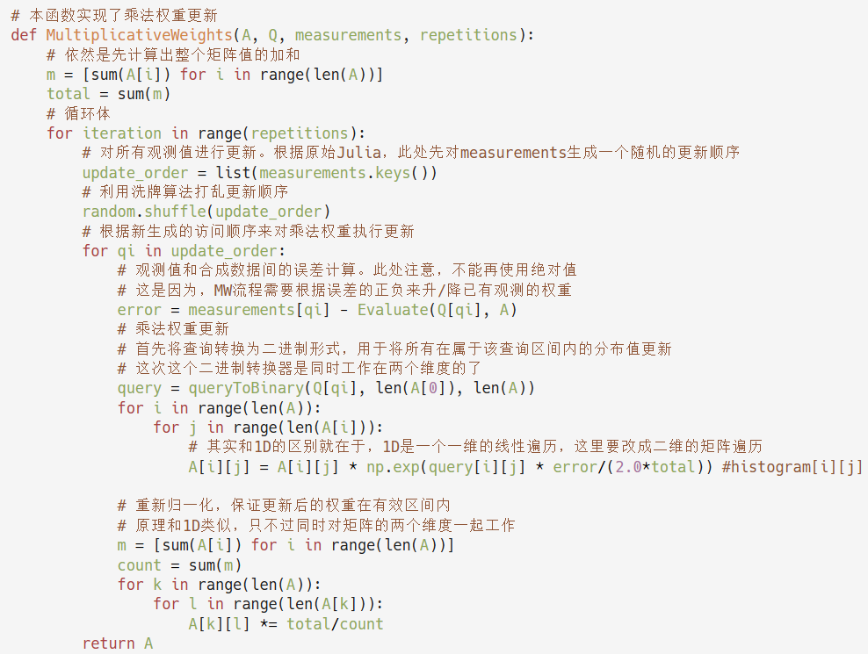
二维实现中的标志位列表query也需要随乘法权重更新公式转换为二维矩阵的形式做遍历。

Slide 26
06
结果展示

Slide 27
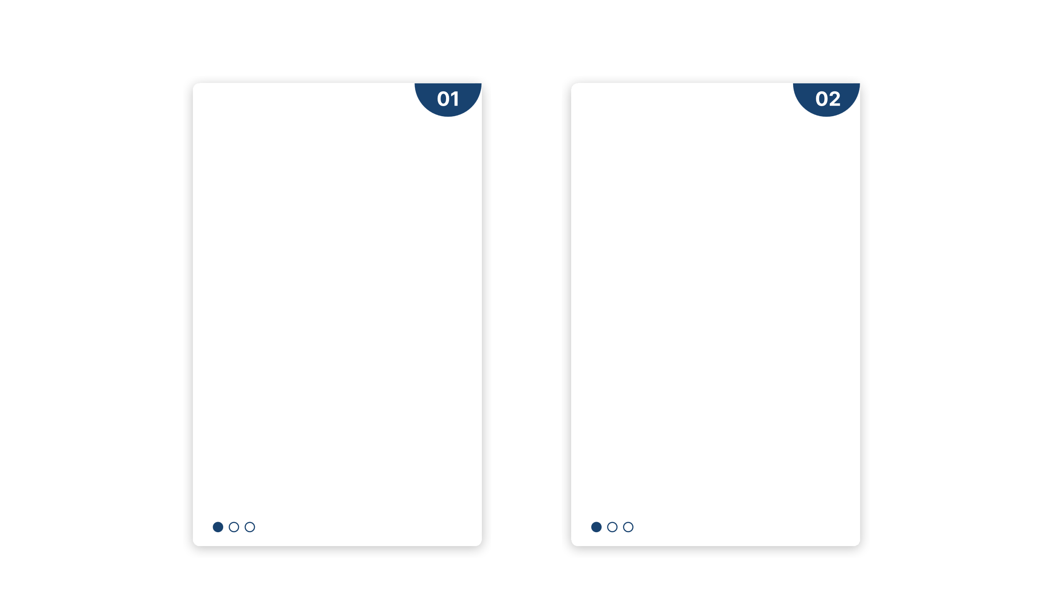
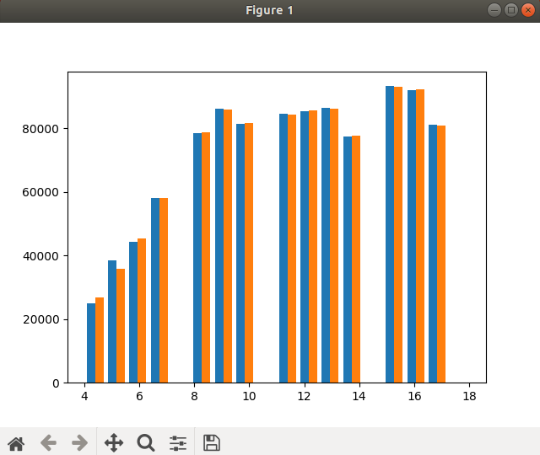
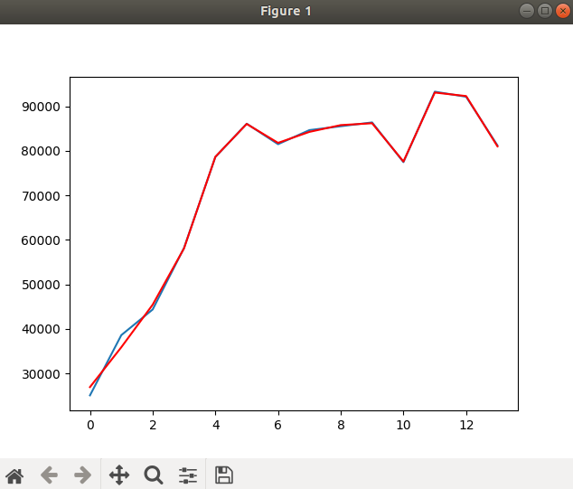
结果展示—— MWEM一维（将隐私预算eps设为1）

Slide 28
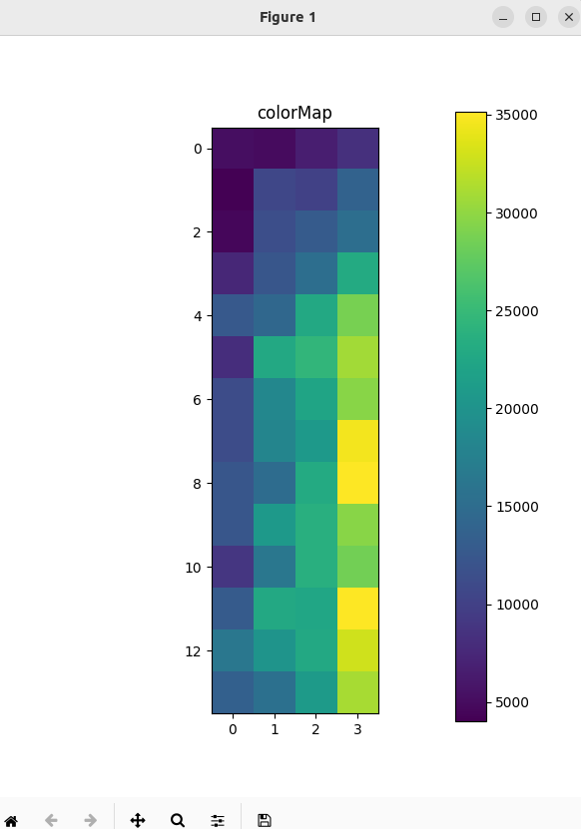
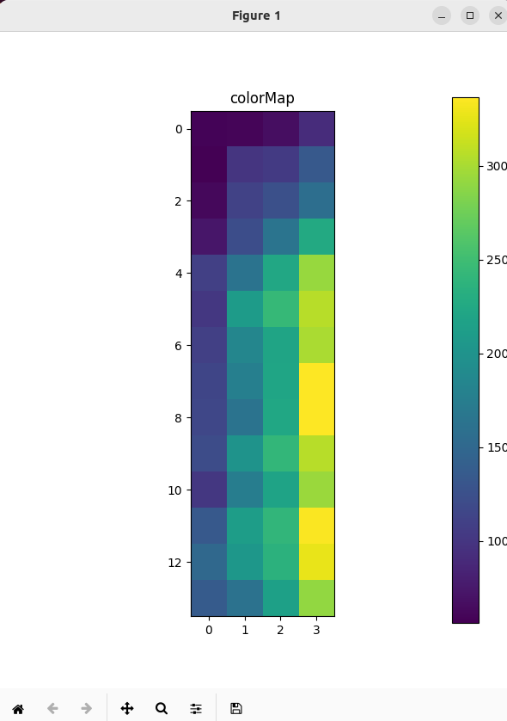
结果展示——MWEM二维（将隐私预算eps设为1）

Slide 29
07
实验总结

Slide 30

实验总结
本次实验通过实现和评估MWEM算法，探讨其在差分隐私数据发布中的应用。实验结果表明，MWEM算法能够在保护隐私的同时提供较为准确的查询结果。较大的隐私预算值下查询准确性较高，而较小的隐私预算值则隐私保护更强。乘法权重更新策略有效，使数据分布逐步改进并趋于稳定。结论是MWEM算法在差分隐私数据发布中表现出色，但需在隐私保护和数据准确性之间进行权衡。未来工作将优化算法参数和策略，扩展应用范围，评估其在真实环境下的表现。

Slide 31
08
实验分工

Slide 32
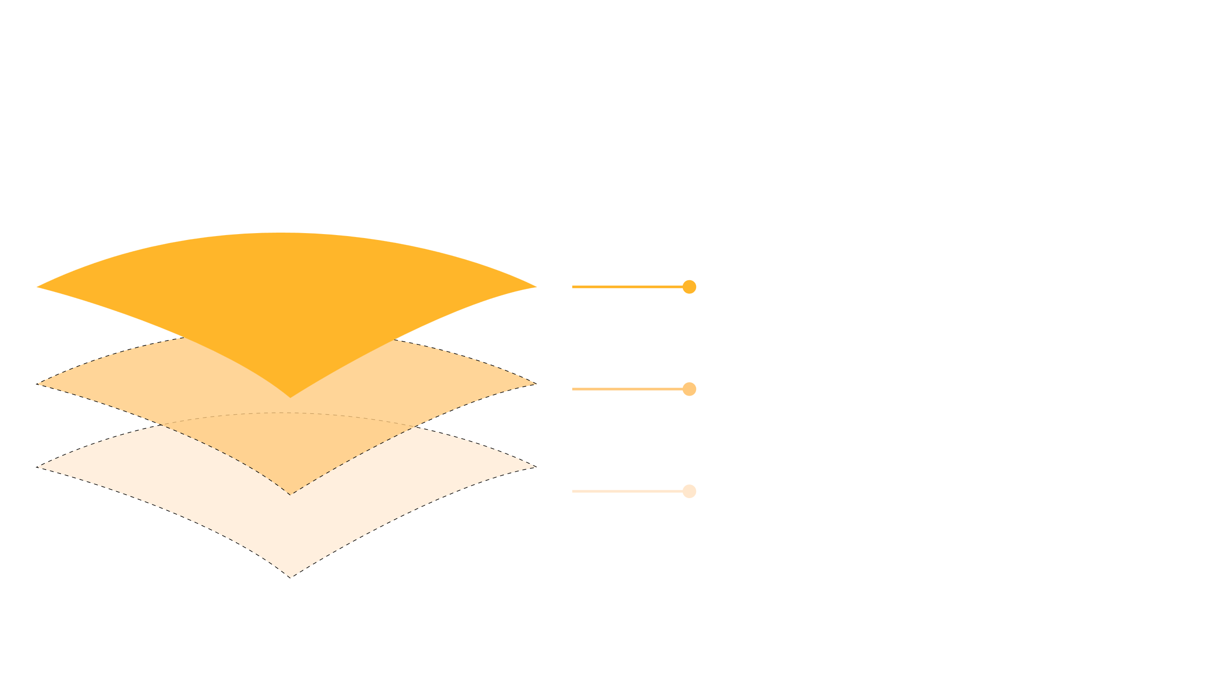
成员分工
柳致远: 理论学习、制作PPT、MultiplicativeWeights
曹昕城: 理论学习、制作PPT、MWEM
于成俊: 理论学习、制作PPT、ExpM、汇报PPT

Slide 33
THE END
THANKS

